Slide 1


2024年度版
今日からできる
アンガーマネジメント
一般社団法人日本アンガーマネジメント協会
https://www.angermanagement.co.jp

Slide 2

アンガーマネジメントとは
アンガー
マネジメント
怒り
後悔しないこと
怒る必要のあることは
上手に怒ることができ、
怒る必要のないことは
怒らないようになること
怒らないこと

Slide 3

怒りとは
感情
人間にとって自然な感情の1つ
怒りのない人はいないし、なくすことも不可能
機能・役割
身を守るための感情（防衛感情）

Slide 4
問題となる４つの怒り
特徴
内容
強度が高い
小さなことでも激昂する、一度怒ると非常に強く怒る
持続性がある
根に持つ、思い出し怒りをする
頻度が高い
イライラすること、カチンとくることが多い
攻撃性がある
人を傷つける、自分を傷つける、モノを壊す

Slide 5
自己診断してみよう
強度
人
10
10
5
5
0
0
5
5
5
5
攻撃性
10
10
10
10
持続性
頻度
自分
モノ

Slide 6




怒ったことを覚えていますか？
ここ１週間を振り返って
まあまあ腹がたったこと
軽くイラっとしたこと
すごく頭にきたこと

Slide 7
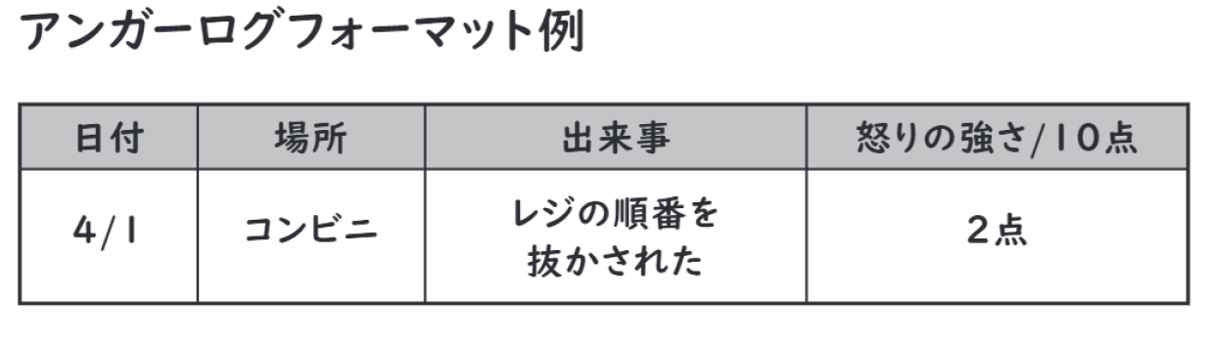
アンガーログ
✓ その場で書く
✓ 分析も解決策も考えない

Slide 8


私たちを怒らせるもの
誰か
出来事
その正体とは？

Slide 9
私たちを怒らせるものの正体
」は、こうある
べき
「

Slide 10
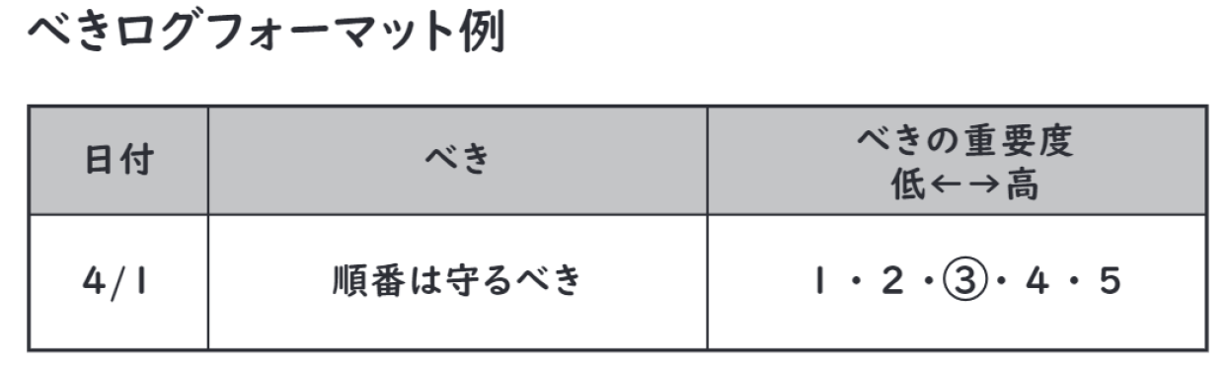
べきログ
✓ アンガーログを見ながら
自分にどのような「べき」があるのかを分析

Slide 11

怒りが生まれるメカニズム
怒り
べき
辛い
悲しい
眠い
苦しい 疲れた
孤独感
ストレス
怖い
罪悪感
不安 etc.
心配 空腹
打ちひし がれた
焦り
嫌だ

Slide 12
イラッとした時の対処法

Slide 13
衝動のコントロール（６秒）
理性
怒り
6秒

Slide 14

イライラ・怒りの温度（点数）をはかる
10
人生最大の怒り
5
0
穏やかな状態

Slide 15



怒りの連鎖を断ち切ろう

Slide 16

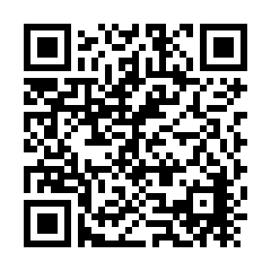
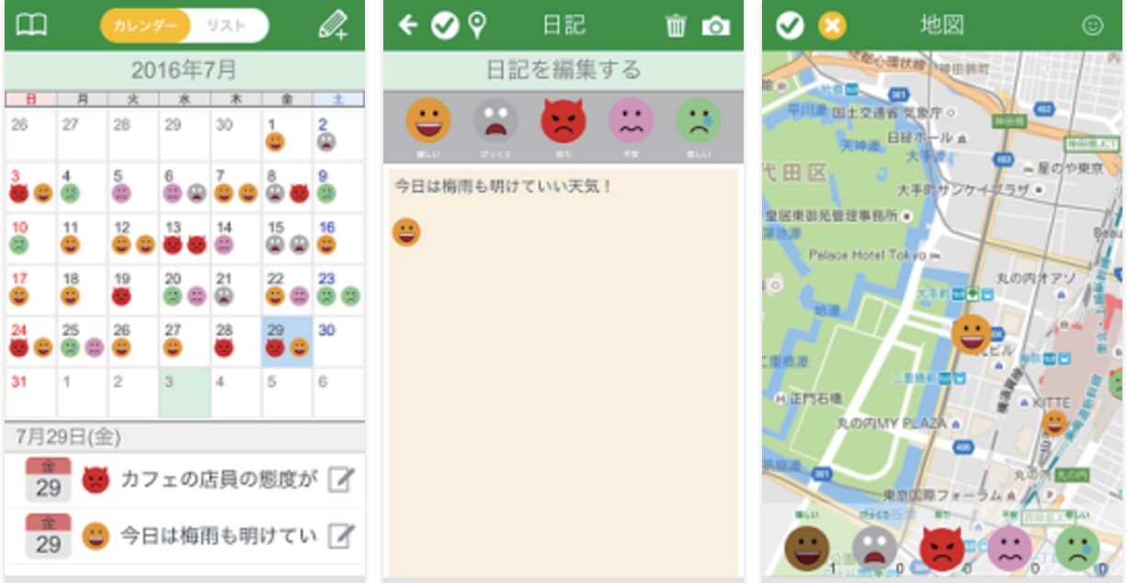
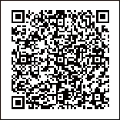

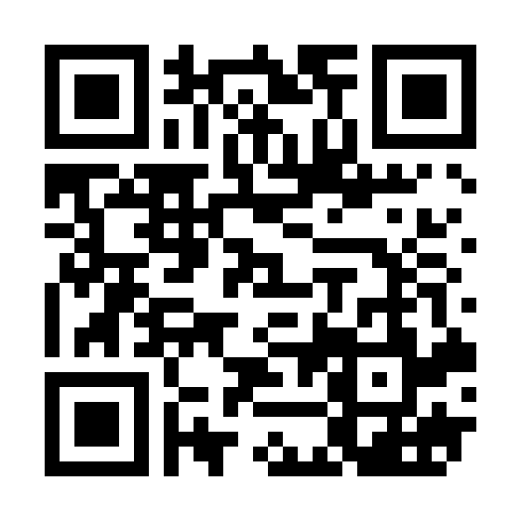
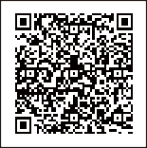
日本アンガーマネジメント協会 監修
スマートフォンアプリ「アンガーログ」
いつでもどこでもアンガーログがつけられる！
スマートフォン用アプリです。
アンガーログはアンガーマネジメントの基本。
ぜひご活用ください。
（アプリは無料ですが、ダウンロード等にかかる通信料は
ご負担ください）
Android
iPhone
アンガーマネジメントトレーニングブック
アンガーマネジメントのトレーニングに不可欠な「アンガーログ」をはじめ、基礎知識や応用に適したテクニックがぎゅっと詰まった手帳です。アンガーマネジメントが初めてという方でも、欄を埋めていくだけでトレーニングが続けられます。
この手帳を使い続けているうちに、自分の怒りの特徴や傾向に気づき思考や感情を整理できるようになっているでしょう。
Amazon

Slide 17
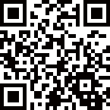
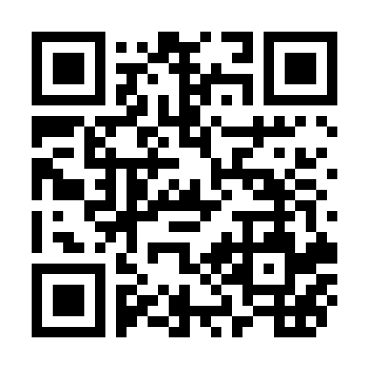
お問い合わせ
一般社団法人 日本アンガーマネジメント協会
公式ウェブサイト
https://www.angermanagement.co.jp
講座情報やブログなどをご覧いただけます。
メールアドレス
info@angermanagement.co.jp
「アンガーマネジメントをもっと学びたい！」という方は
アンガーマネジメントファシリテーター養成講座
のご受講がオススメです
詳細はこちら：
https://www.angermanagement.co.jp/about#ft_seminar

